Slide 1
Plano Estratégico (PE) e EGTI do IBGE — Apresentação
Governança, Transformação Digital e Estratégia Institucional (2022–2025)

Slide 2
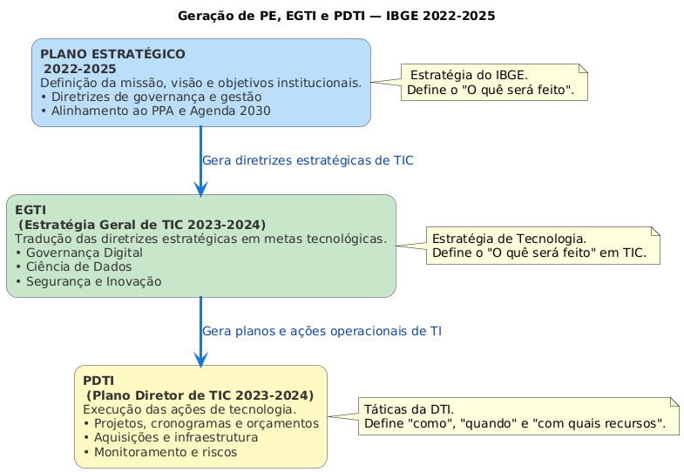
1. O Papel dos Planos Institucionais
O IBGE organiza seu planejamento em três níveis:
• Plano Estratégico (PE 2022–2025) — diretrizes e objetivos institucionais
• EGTI (Estratégia Geral de TIC 2023–2024) — traduz o PE para a tecnologia
• PDTI (Plano Diretor de TIC) — execução operacional
Esses documentos garantem coerência e continuidade na gestão pública do IBGE.

Slide 3
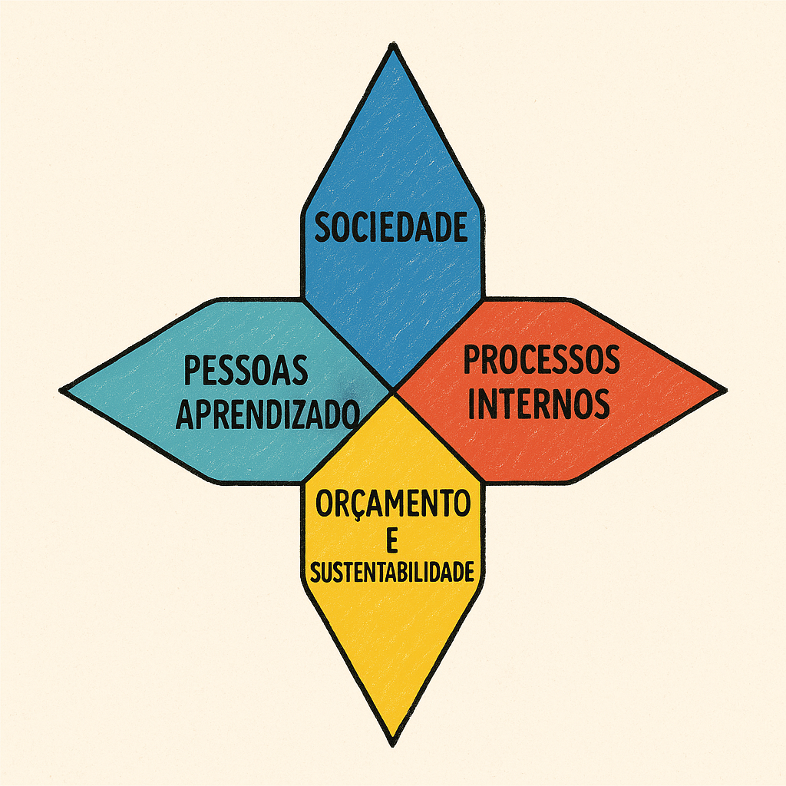
2. Plano Estratégico 2022–2025
Objetivo: Definir as estratégias e metas institucionais do IBGE.
Principais características:
• Missão: Retratar o Brasil com informações para o exercício da cidadania.
• Visão: Ser referência em informação estatística e geocientífica.
• 19 objetivos estratégicos distribuídos em 4 perspectivas:
– Sociedade
– Processos Internos
– Pessoas e Aprendizado
– Orçamento e Sustentabilidade

Slide 4
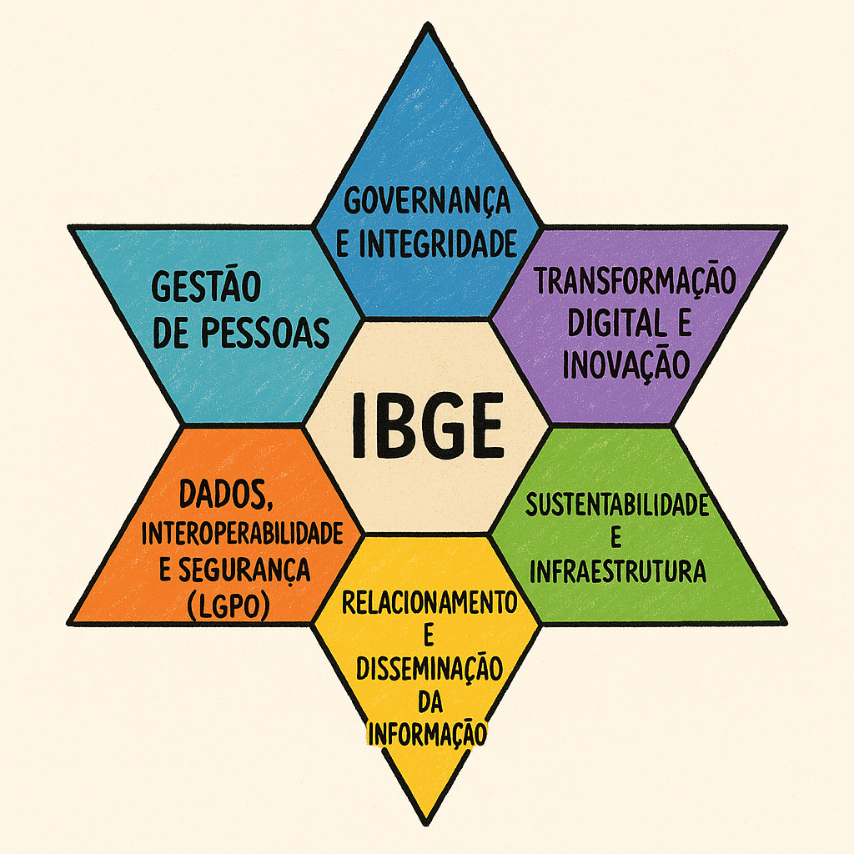
3. Os 6 Eixos Estratégicos do Planejamento Estratégico
O PE se estrutura em seis eixos principais:
1. Governança e Integridade
2. Gestão de Pessoas e Cultura Institucional
3. Transformação Digital e Inovação
4. Sustentabilidade e Infraestrutura
5. Relacionamento e Disseminação da Informação
6. Dados, Interoperabilidade e Segurança (LGPD)

Slide 5
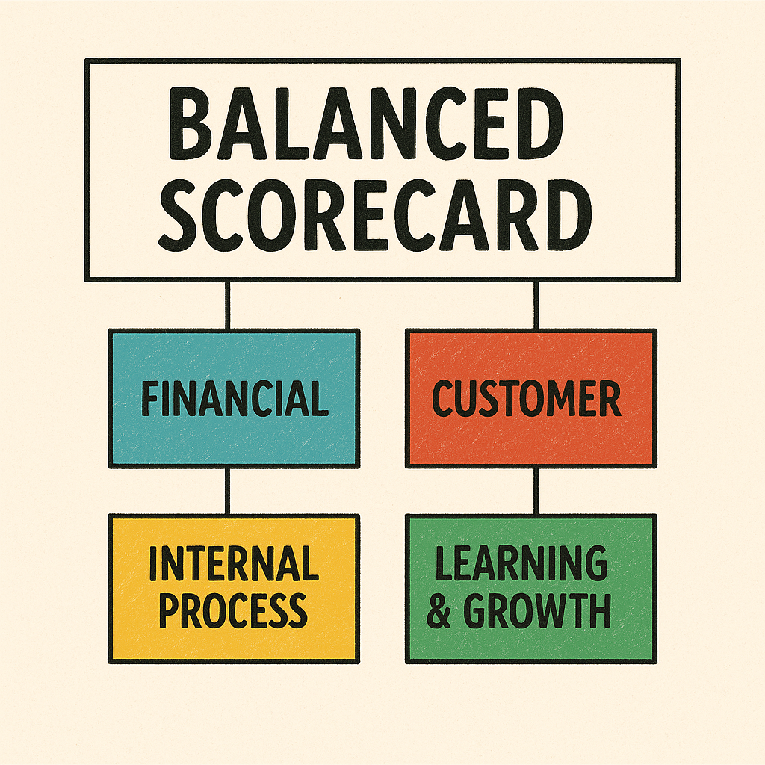
4. Mapa Estratégico e Monitoramento
O Plano adota o modelo Balanced Scorecard (BSC):
• Cada objetivo estratégico possui indicadores (KPIs)
• Monitoramento pela APLAN (Assessoria de Planejamento)
• Revisões anuais e dashboards institucionais
O PE é a base de toda a governança institucional do IBGE.

Slide 6
5. EGTI 2023–2024 — Estratégia Geral de TIC
Objetivo: Garantir que a tecnologia apoie a missão institucional.
Principais diretrizes:
• Governança de TIC e de Dados
• Segurança da Informação e LGPD
• Inovação Tecnológica e Transformação Digital
• Capacitação e Valorização das Pessoas em TI
O EGTI conecta o Plano Estratégico à execução tecnológica (PDTI).

Slide 7
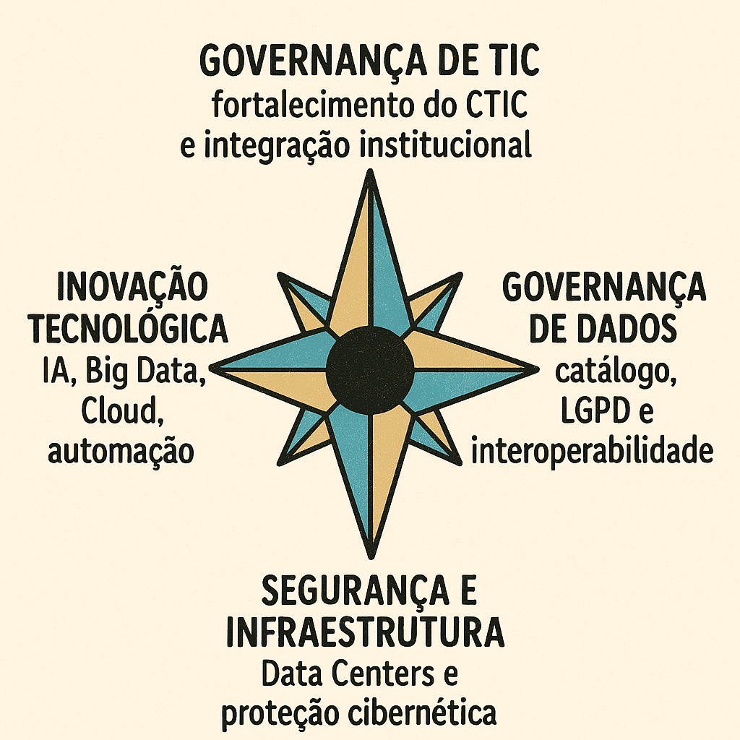
6. Eixos Principais do EGTI
O EGTI define quatro eixos centrais:
1. Governança de TIC — fortalecimento do CTIC e integração institucional
2. Governança de Dados — catálogo, LGPD e interoperabilidade
3. Inovação Tecnológica — IA, Big Data, Cloud, automação
4. Segurança e Infraestrutura — Data Centers e proteção cibernética
Esses eixos sustentam a Estratégia de Governo Digital (EGD).

Slide 8
Conteúdo do EGTI
1. Introdução
Contextualiza a importância da tecnologia no IBGE e o sucesso tecnológico do Censo 2022.
2. Mapa Estratégico 2022–2025
Liga os objetivos estratégicos do IBGE às iniciativas de TIC.
3. Diretrizes Estratégicas de TIC
Define quatro eixos centrais: Governança de TIC, Governança de Dados, Gestão de TIC e Segurança.
4. Tendências Tecnológicas
Apresenta tecnologias emergentes que o IBGE pretende adotar (cloud, big data, IA, mobilidade etc.).
5. Demandas de TIC por Diretoria
Lista as necessidades tecnológicas de cada Diretoria (DE, DGC, DPE, CDDI, ENCE).
6. Perspectivas e Ferramentas (2023–2024)
Aponta ferramentas que serão priorizadas no biênio.
7. Desafios da DTI (2023–2024)
Resume gargalos e desafios críticos para o avanço da área.

Slide 9
Metas para 2023-2024
Atualizar e expandir o parque tecnológico;
Aumentar o quadro de servidores de TI;
Consolidar a governança digital com base em métricas de desempenho;
Promover a interoperabilidade entre sistemas internos e externos;
Garantir segurança da informação e proteção de dados pessoais.

Slide 10
Desafios para 2023-2024
Carência de recursos humanos especializados;
Burocracia nas contratações de software e serviços;
Integração entre áreas de negócio e tecnologia;
Sustentabilidade e atualização contínua da infraestrutura

Slide 11
Eixos Temáticos – PE, EGTI e PDTI
Dimensão | Plano Estratégico | EGTI | PDTI
Governança | Fortalecer governança organizacional e de TIC. | Define diretrizes de governança digital e alinhamento com a Estratégia de Governo Digital (EGD). | Cria processos formais de gestão de portfólio de projetos e priorização de demandas.
Inovação e Dados | Uso de Big Data, registros administrativos e integração de bases. | Foca em interoperabilidade, ciência de dados e inteligência artificial. | Define projetos específicos de integração e uso de dados administrativos.
Pessoas e Capacitação | Valoriza o capital humano e o conhecimento institucional. | Propõe formação em competências digitais. | Estabelece plano de capacitação técnico-operacional em TIC.
Segurança e Integridade | Defende a ética, transparência e integridade institucional. | Prioriza segurança da informação e proteção de dados pessoais (LGPD). | Implanta políticas e controles técnicos de segurança.
Eficiência e Sustentabilidade | Busca racionalizar despesas e otimizar processos. | Promove o uso de tecnologias verdes e nuvem pública. | Define metas para redução de custos de infraestrutura e consumo energético.

Slide 12
Obrigado

